Slide 1

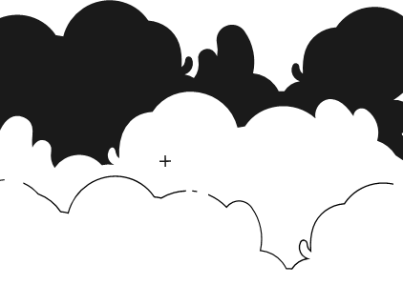
Education
University
Normal Equation cho Linear Regression
www.website.com
PRESENTATION

Slide 2
Education
University
Giới thiệu Normal Equation
Công thức Normal Equation.
01
02
Trường hợp đặc biệt của Normal Equation.
So sánh Normal Equation và Gradient Descent.
03
04
CONTENTS
PRESENTATION

Slide 3
Education
University
Giới thiệu Normal Equation
PART 01
Trong các bài trước các bạn đã được biết 1 phương pháp để tìm parameter Theta, đó là sử dụng thuật toán Gradient Descent. Tuy nhiên vẫn còn một phương pháp khác để tìm ra Theta tối ưu: phương pháp Normal Equation (phương trình thông thường).
Với Normal Equation, chúng ta không cần dùng vòng lặp để tối ưu Theta từng bước (iteration) để tới được Theta tối ưu nhất, mà chỉ cần dùng duy nhất 1 biểu thức để tìm trực tiếp Theta, không cần phải thực hiện Feature Normalize.
www.website.com
PRESENTATION

Slide 4

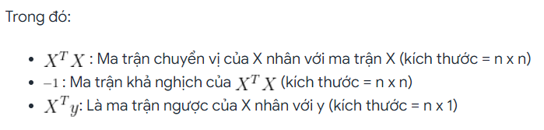
Education
University
Công thức Normal Equation
PART 02
CÔNG THỨC :
www.website.com
PRESENTATION

Slide 5
Education
University
Công thức Normal Equation
PART 02
LƯU Ý:
Đừng nhầm lẫn ma trận chuyển vị (transpose matrix) và ma trận khả nghịch (invert matrix) đã được đề cập trong bài MA TRẬN & VECTOR VỚI NUMPY.
Ma trận chuyển vị sẽ chỉ đổi index của hàng và cột (A[i,j] sẽ chuyển thành A[j,i]).
Ma trận khả nghịch sẽ dùng các công thức toán học để tạo ra một ma trận hoàn toàn mới (bằng kích thước gốc) để khi nhân với ma trận cũ sẽ có kết quả là 1 (ma trận với 1 trên đường chéo).
www.website.com
PRESENTATION

Slide 6
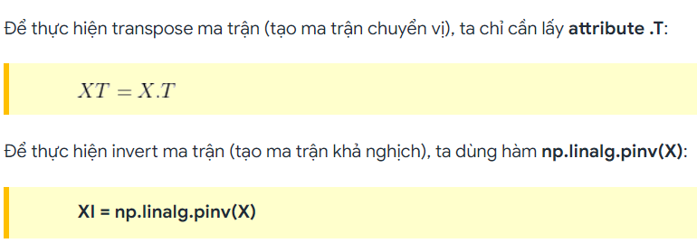
Education
University
Công thức Normal Equation
PART 02
Thực hiện invert, transpose ma trận:
www.website.com
PRESENTATION

Slide 7
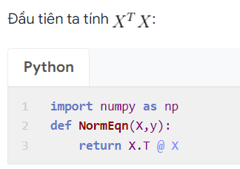
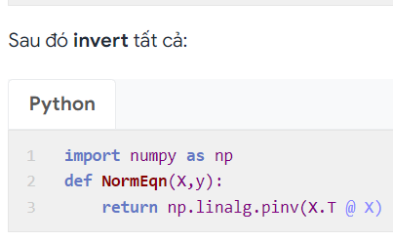
Education
University
Công thức Normal Equation
PART 02
Xây dựng Normal Equation:
www.website.com
PRESENTATION

Slide 8
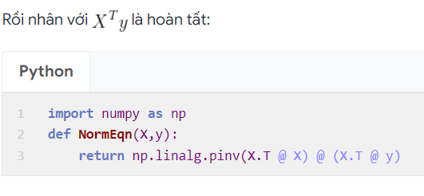
Education
University
Công thức Normal Equation
PART 02
Xây dựng Normal Equation:
www.website.com
PRESENTATION

Slide 9
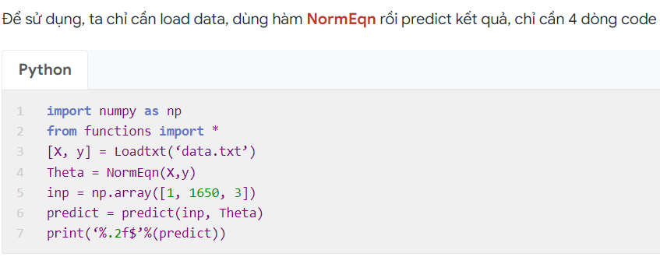
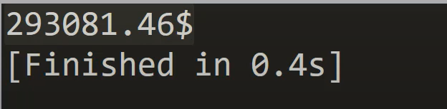
Education
University
Công thức Normal Equation
PART 02
Sử dụng:
www.website.com
PRESENTATION

Slide 10
Education
University
So sánh Normal Equation và Gradient Descent.
PART 03
Gradient Descent | Normal Equation
Cần chọn alpha và iter | Không cần chọn alpha và iter
Cần lặp nhiều bước tối ưu | Chỉ thực hiện 1 bước
Độ phức tạp O(kn ) | Độ phức tạp O(n3), cần tìm ma trận khả nghịch
Hoạt động tốt với training set lớn | Xử lí chậm với training set lớn (tìm ma trận khả nghịch làm chậm tốc độ khá nhiều)
www.website.com
PRESENTATION

Slide 11
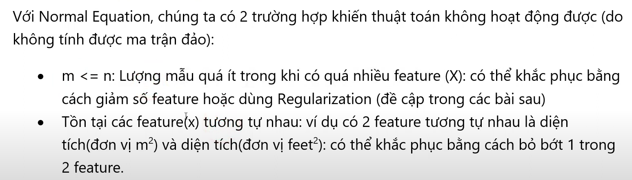
Education
University
Trường hợp đặc biệt của Normal Equation.
PART 04
www.website.com
PRESENTATION

Slide 12
Education
University
THANKS
FOR WATCHING
www.website.com
PRESENTATION

